Slide 1
Урта һәм югары белем алганда татар телендә файдалы интернет-ресурслар куллану
#ӘДӘБИМАРАФОН
#ӘДӘБИКӨРӘШ
#ӘДӘБИСАБАНТУЕ
#СӘЛАМӘТИРТӘ #ТӘМЛЕМАРАФОН
#АВЫЛЫМГҮЗӘЛЛЕГЕ #БЕЛЕМҖӘҮҺӘРЛӘРЕ
#ЯШЬВЕБМАСТЕР
#БЕЛЕМАЛЬМАНАХЫ
Гатауллин Раил Мәүлет улы Татнетны үстерү фонды, Белем.ру компанияләре җитәкчесе

Slide 2
Файдалы проектлар һәм ресурслар
Belem.ru татар мәгарифе порталы (belem.ru) Образовательно-просветительское сетевое издание "Белем.ру". Свидетельство о регистрации СМИ Эл №ФС77-83553 от 26 июля 2022 г.
Белем Академиясе (academy.belem.ru) Лицензия №10760 от 01.11.2021
Белем радиосы (radio.belem.ru) Балалар һәм яшүсмерләр интернет-радиосы.
Татнетны үстерү фонды (http://tat-i.net) проектлары: #ӘдәбиМарафон, #БелемҖәүһәрләре, #АвылымГүзәллеге, #СәламәтИртә, #ЙөрәкләрдәМәңгегә #КүңелемСәйләннәре, #ПиксельҺәмНокта, #ЯшьВебмастер, #КүңелТүреннән, #Конференцияләр, #БелемАльманахы, #ӘдипСүзе, ... .

Slide 3
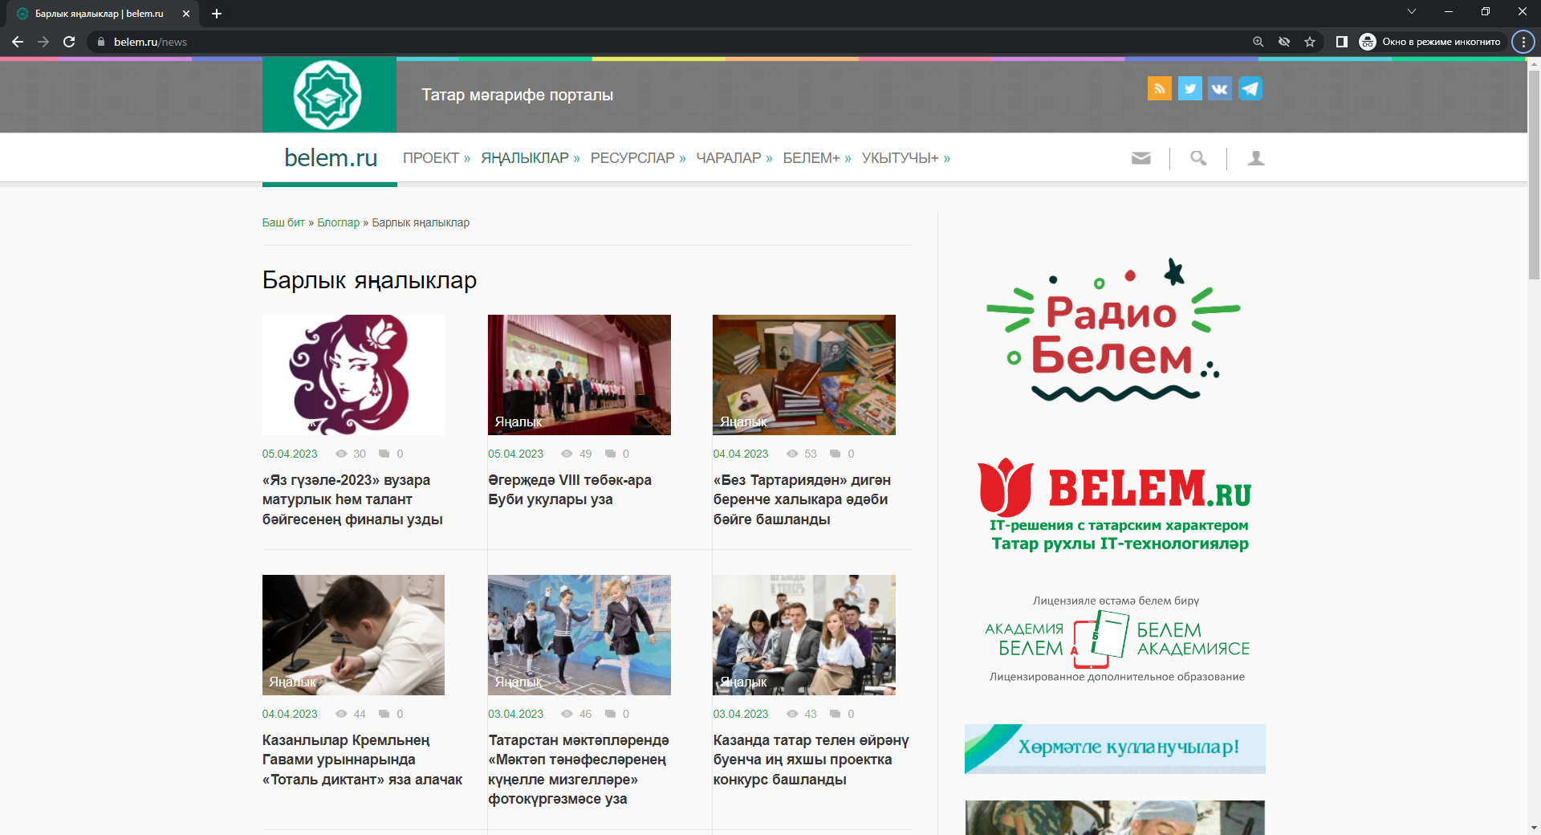

Slide 4
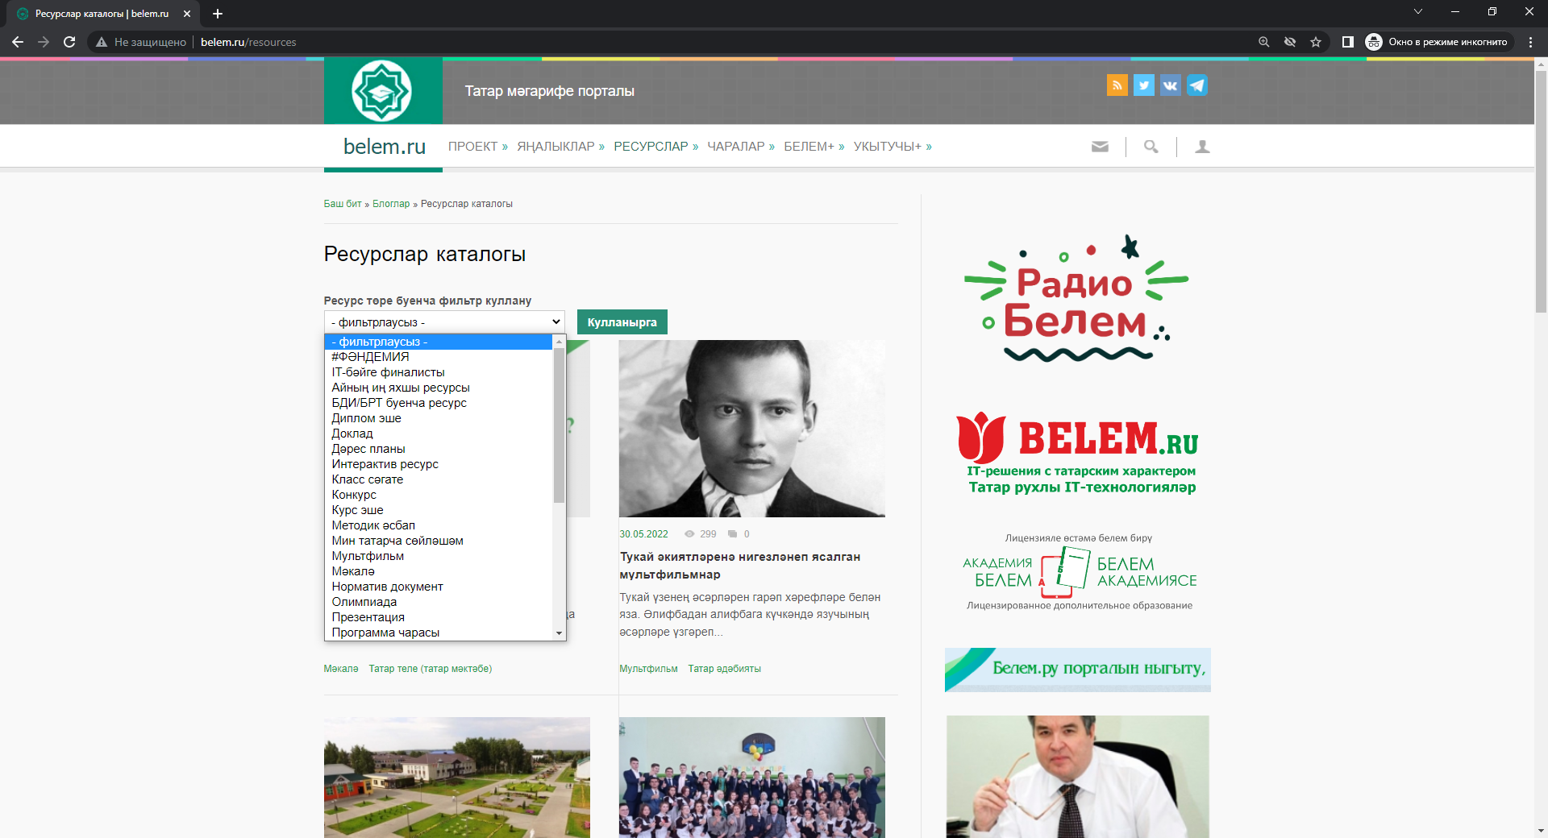

Slide 5
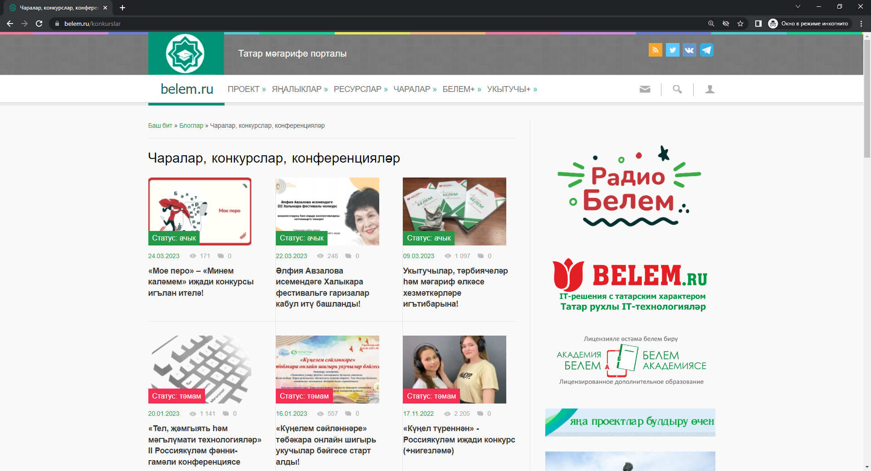

Slide 6
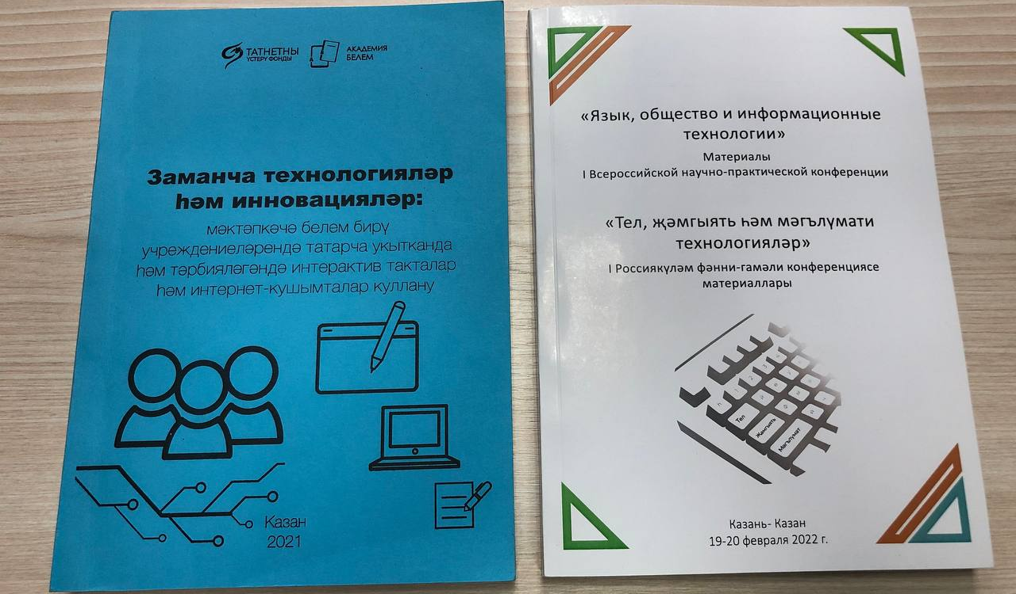
Название здесь

Slide 7
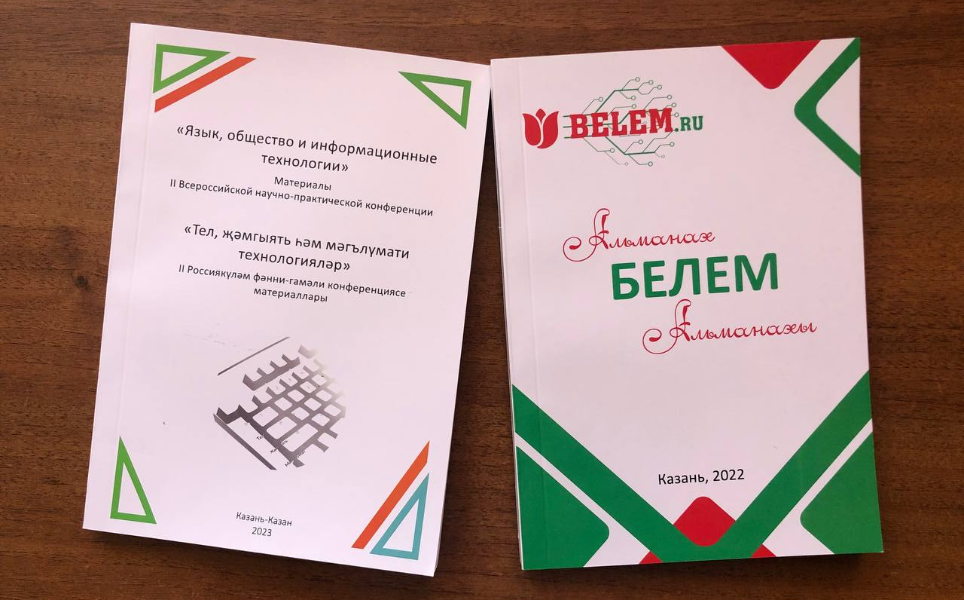

Slide 8
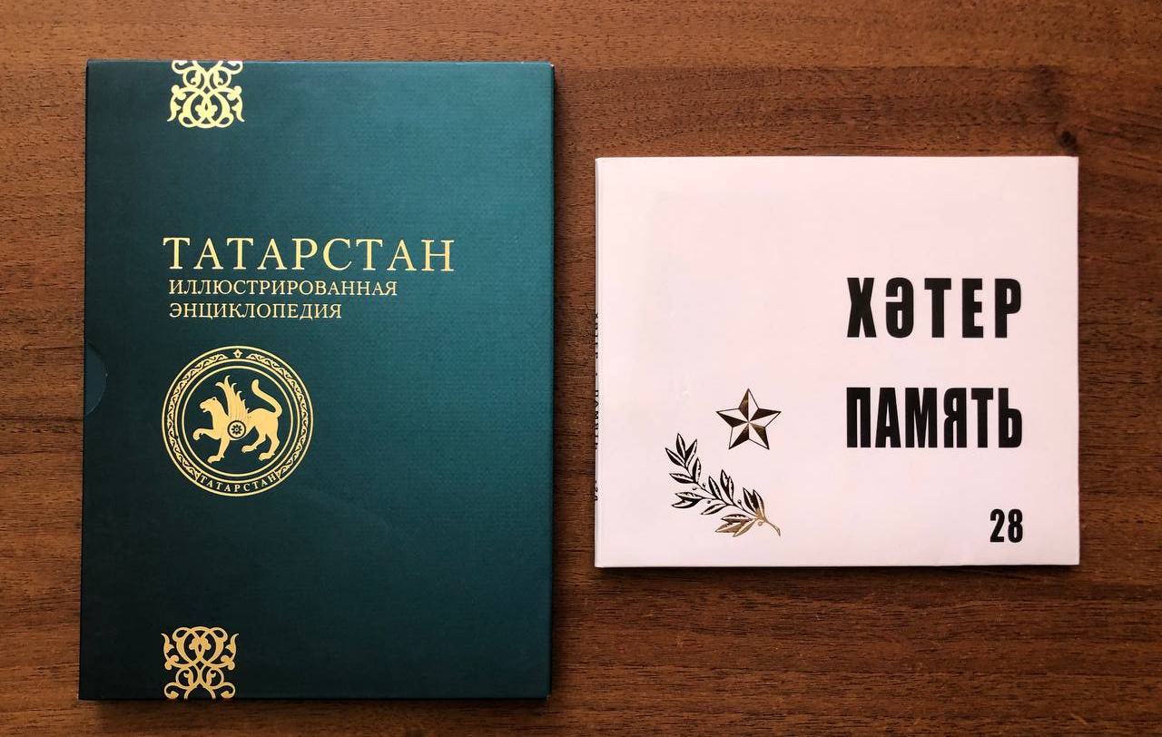

Slide 9
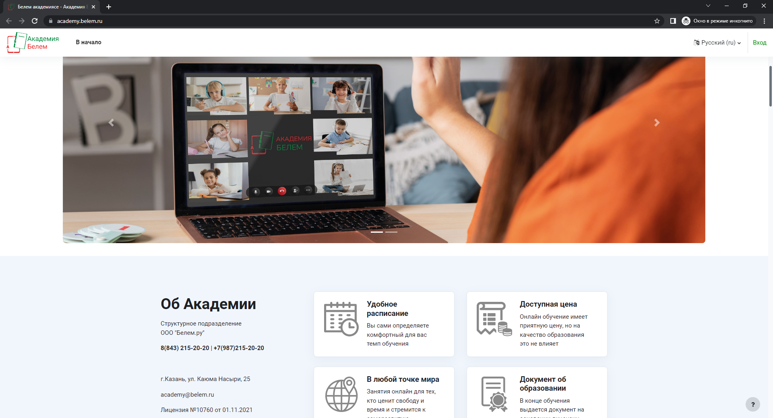

Slide 10
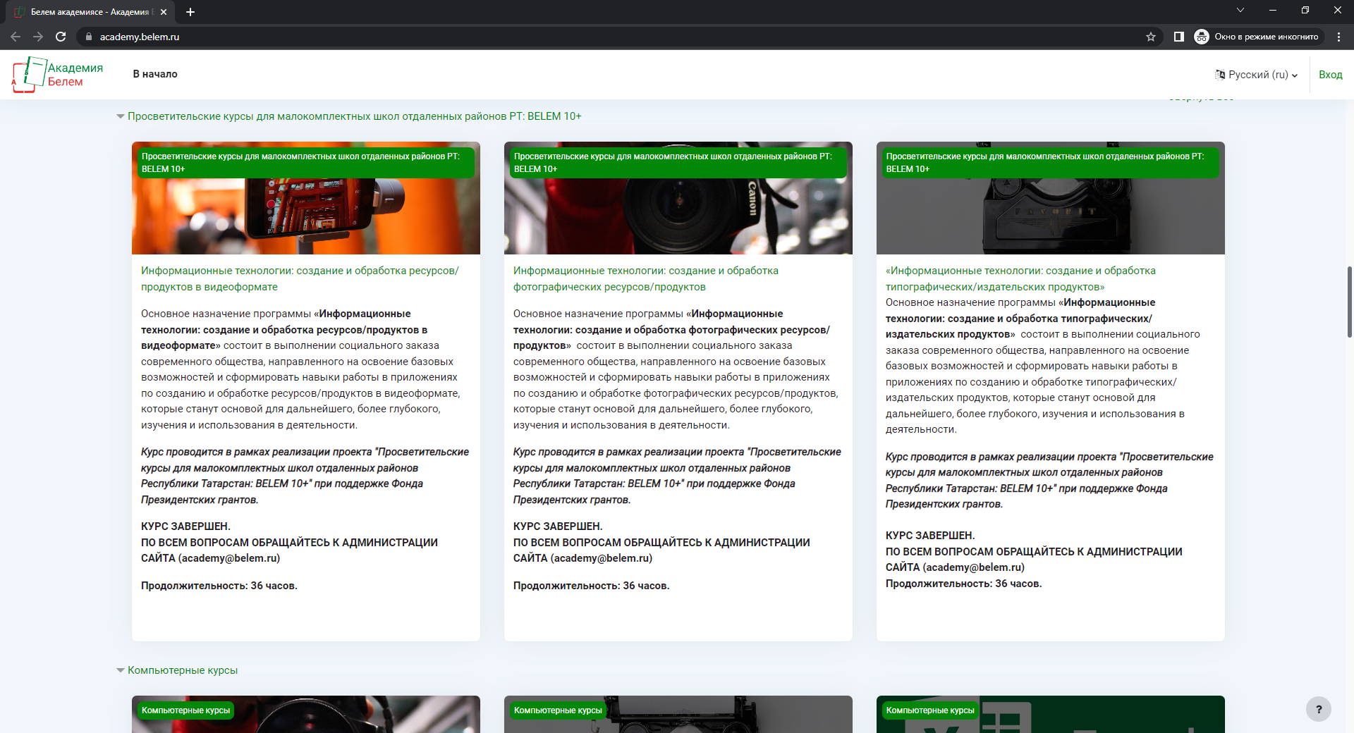

Slide 12
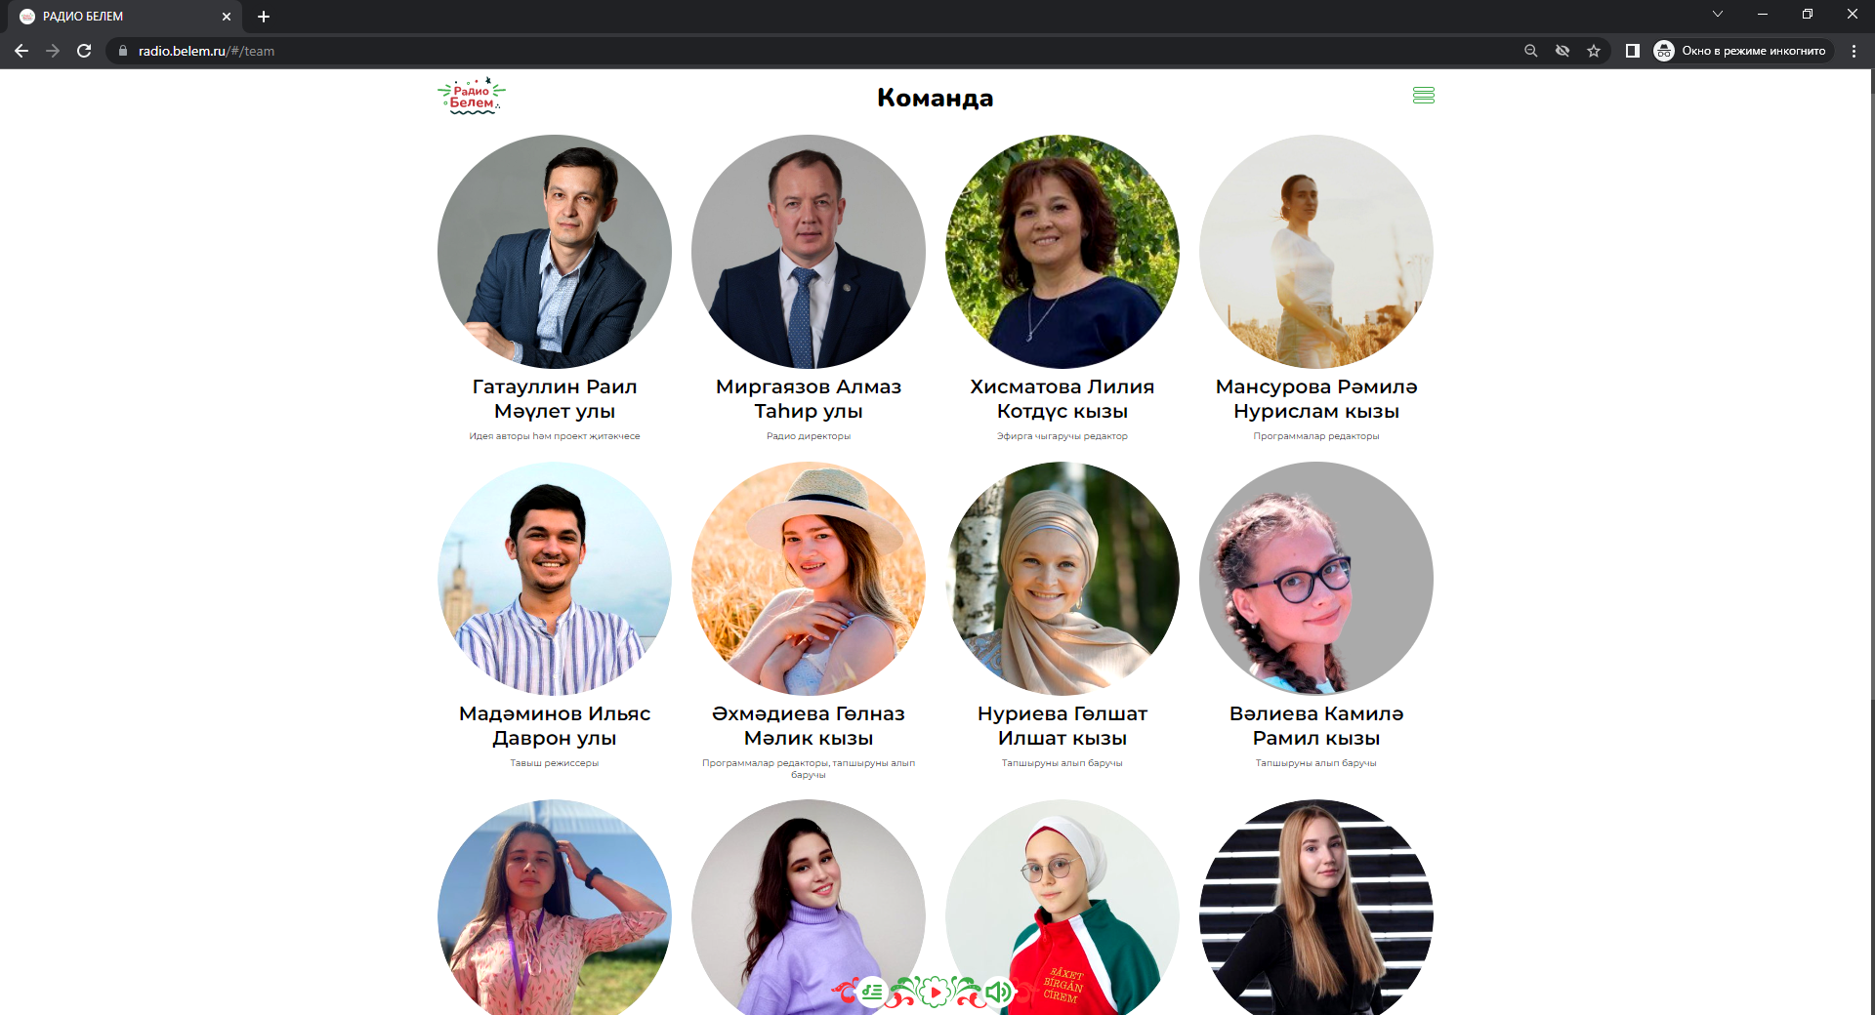

Slide 14
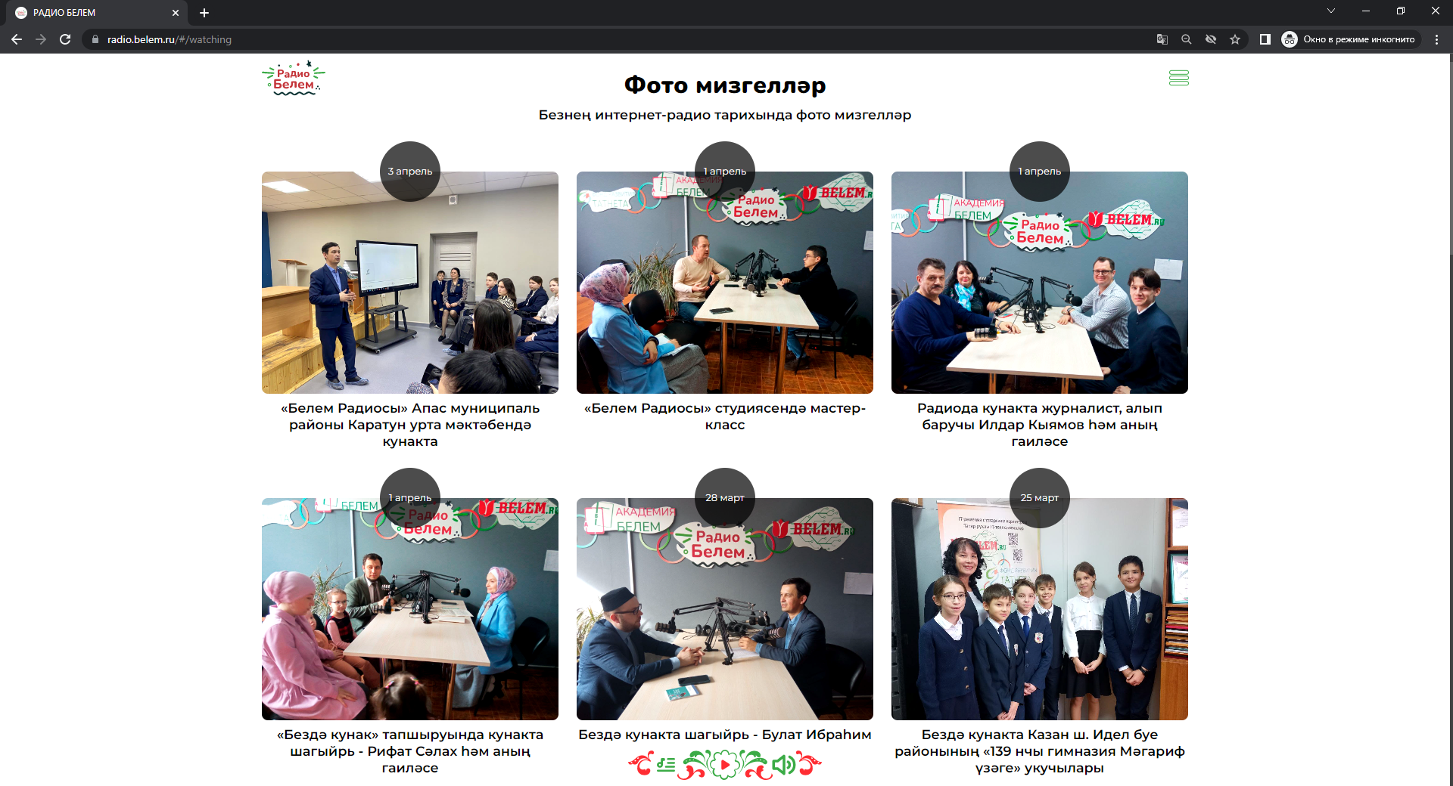

Slide 15
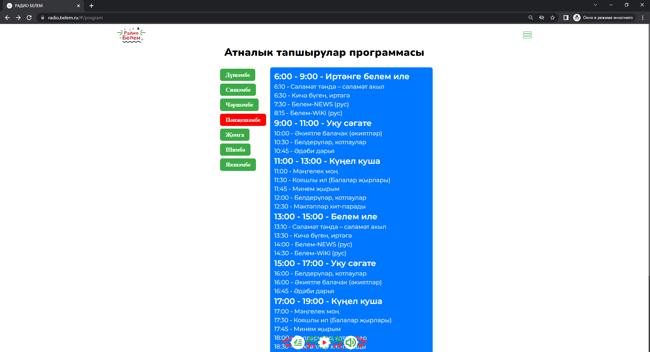

Slide 16
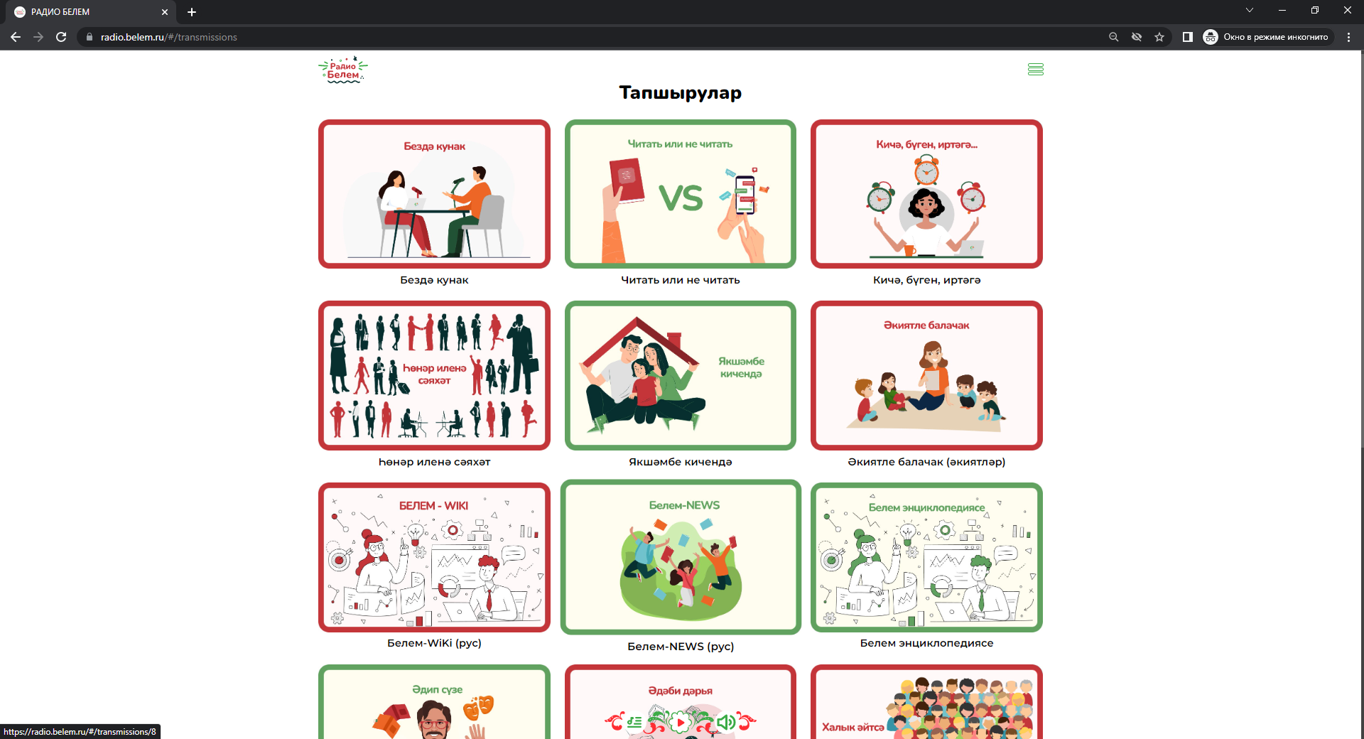

Slide 17
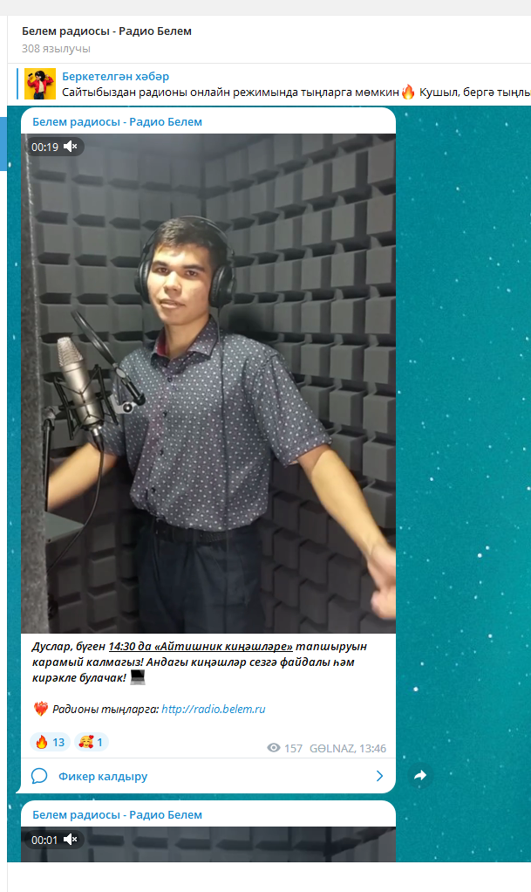
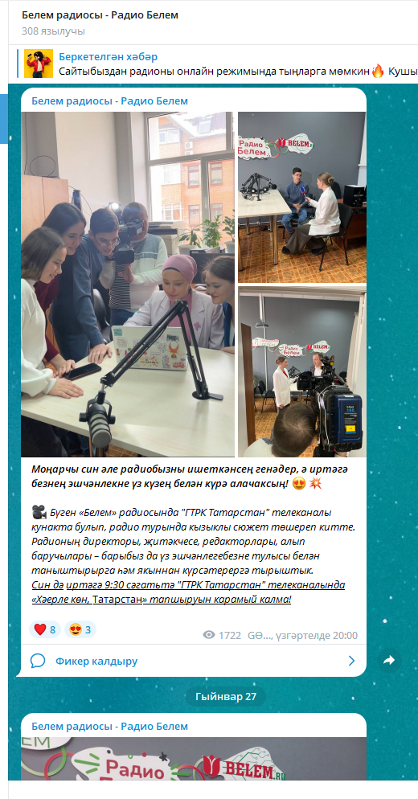
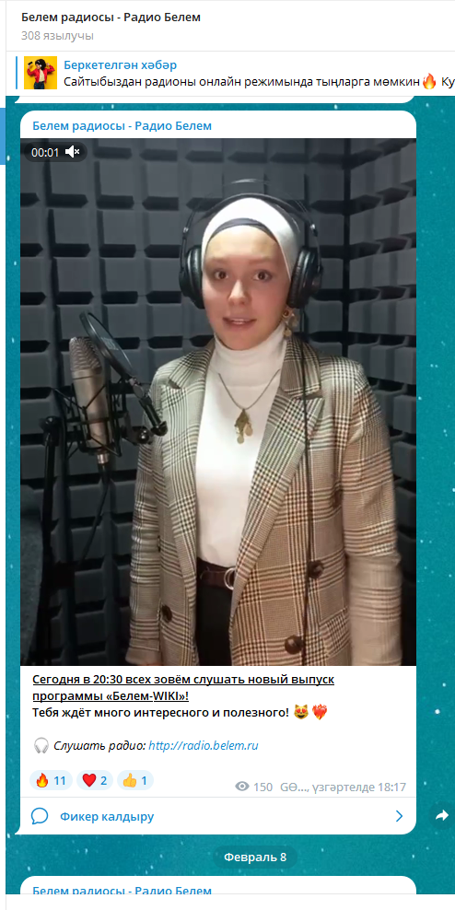
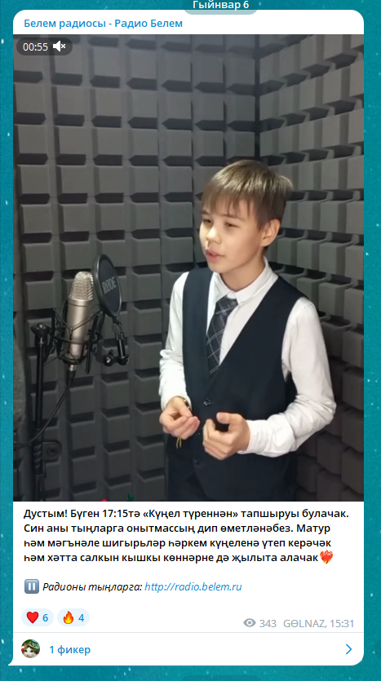
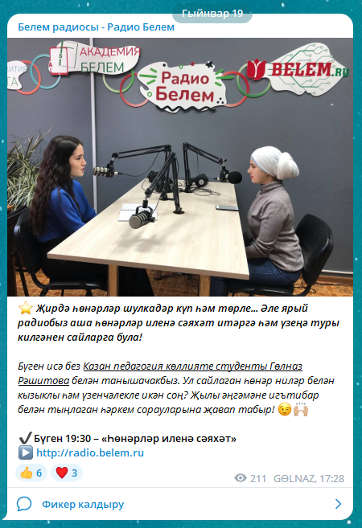

Slide 18
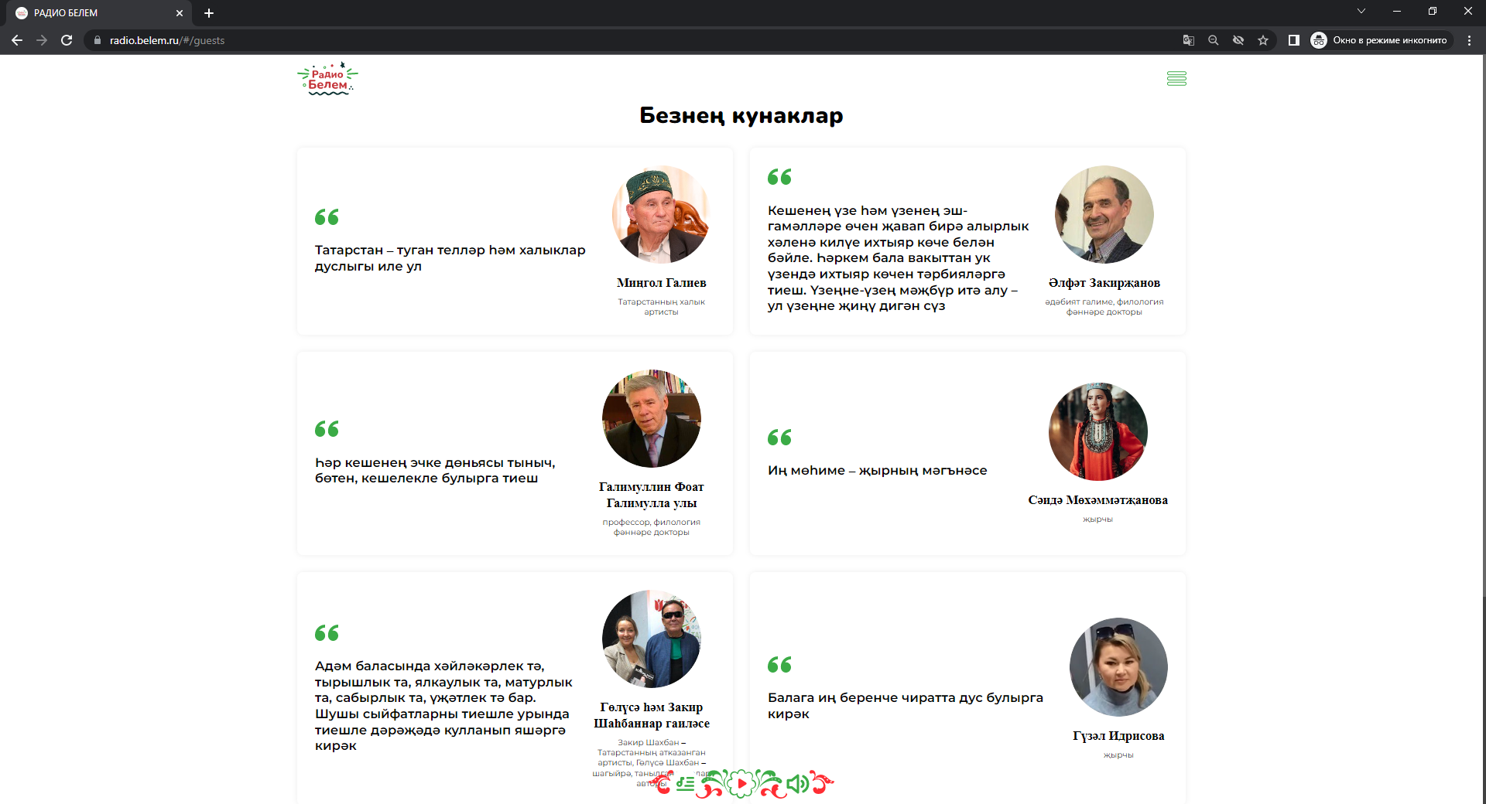

Slide 19
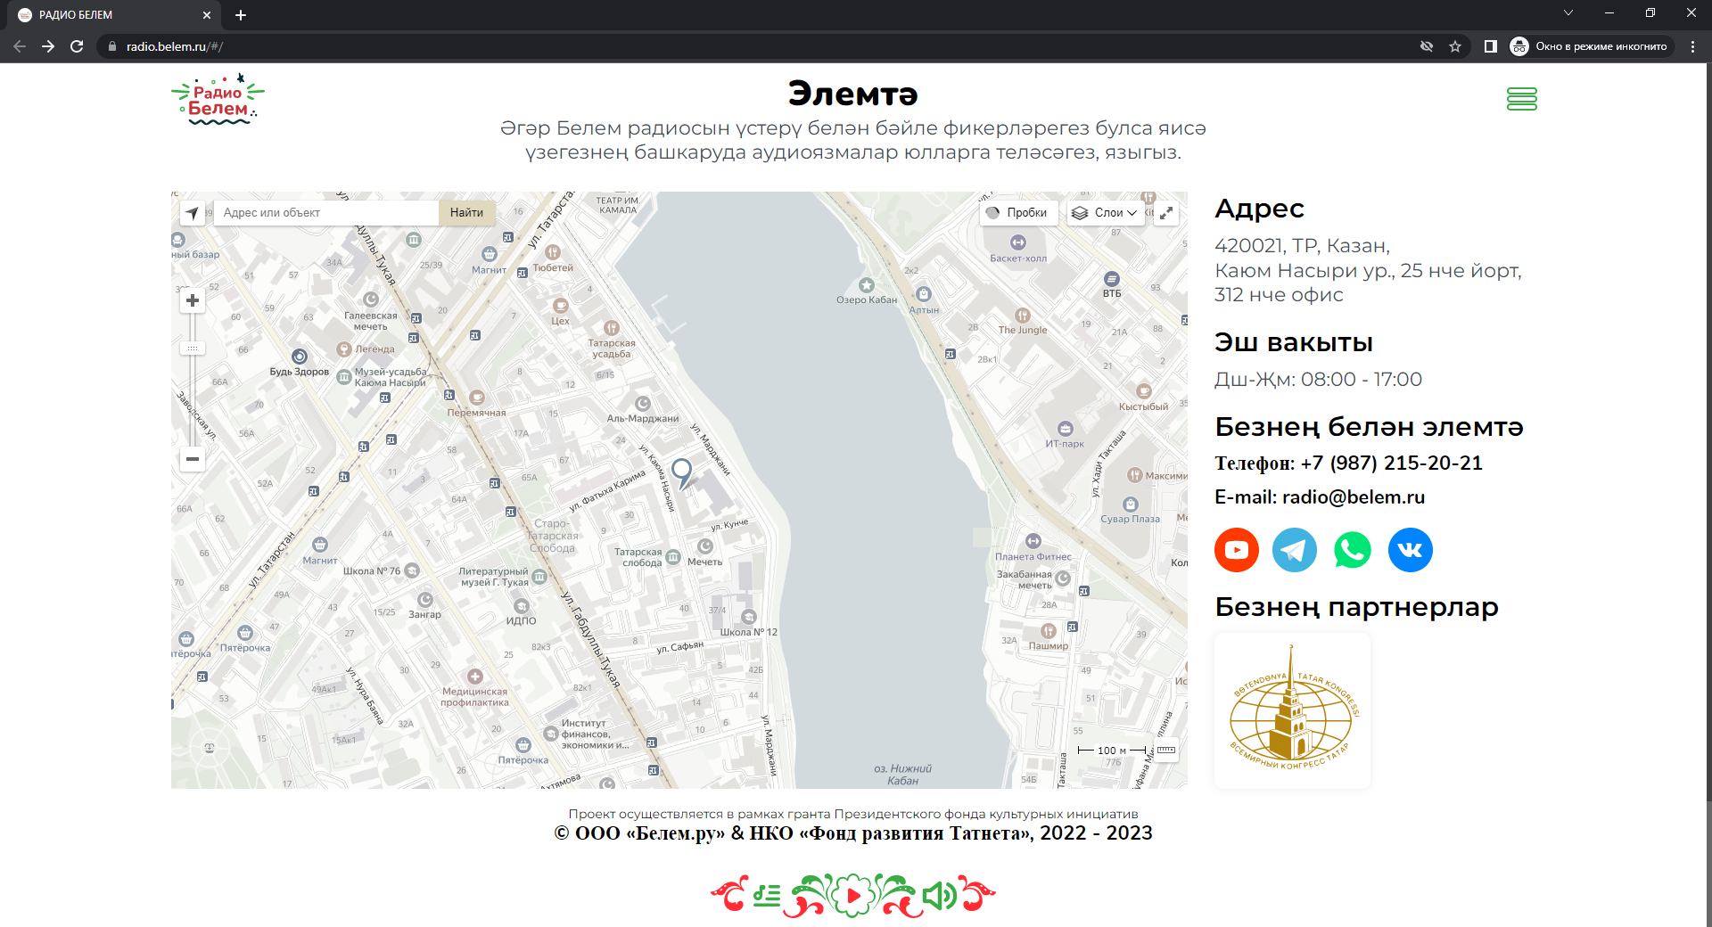

Slide 20
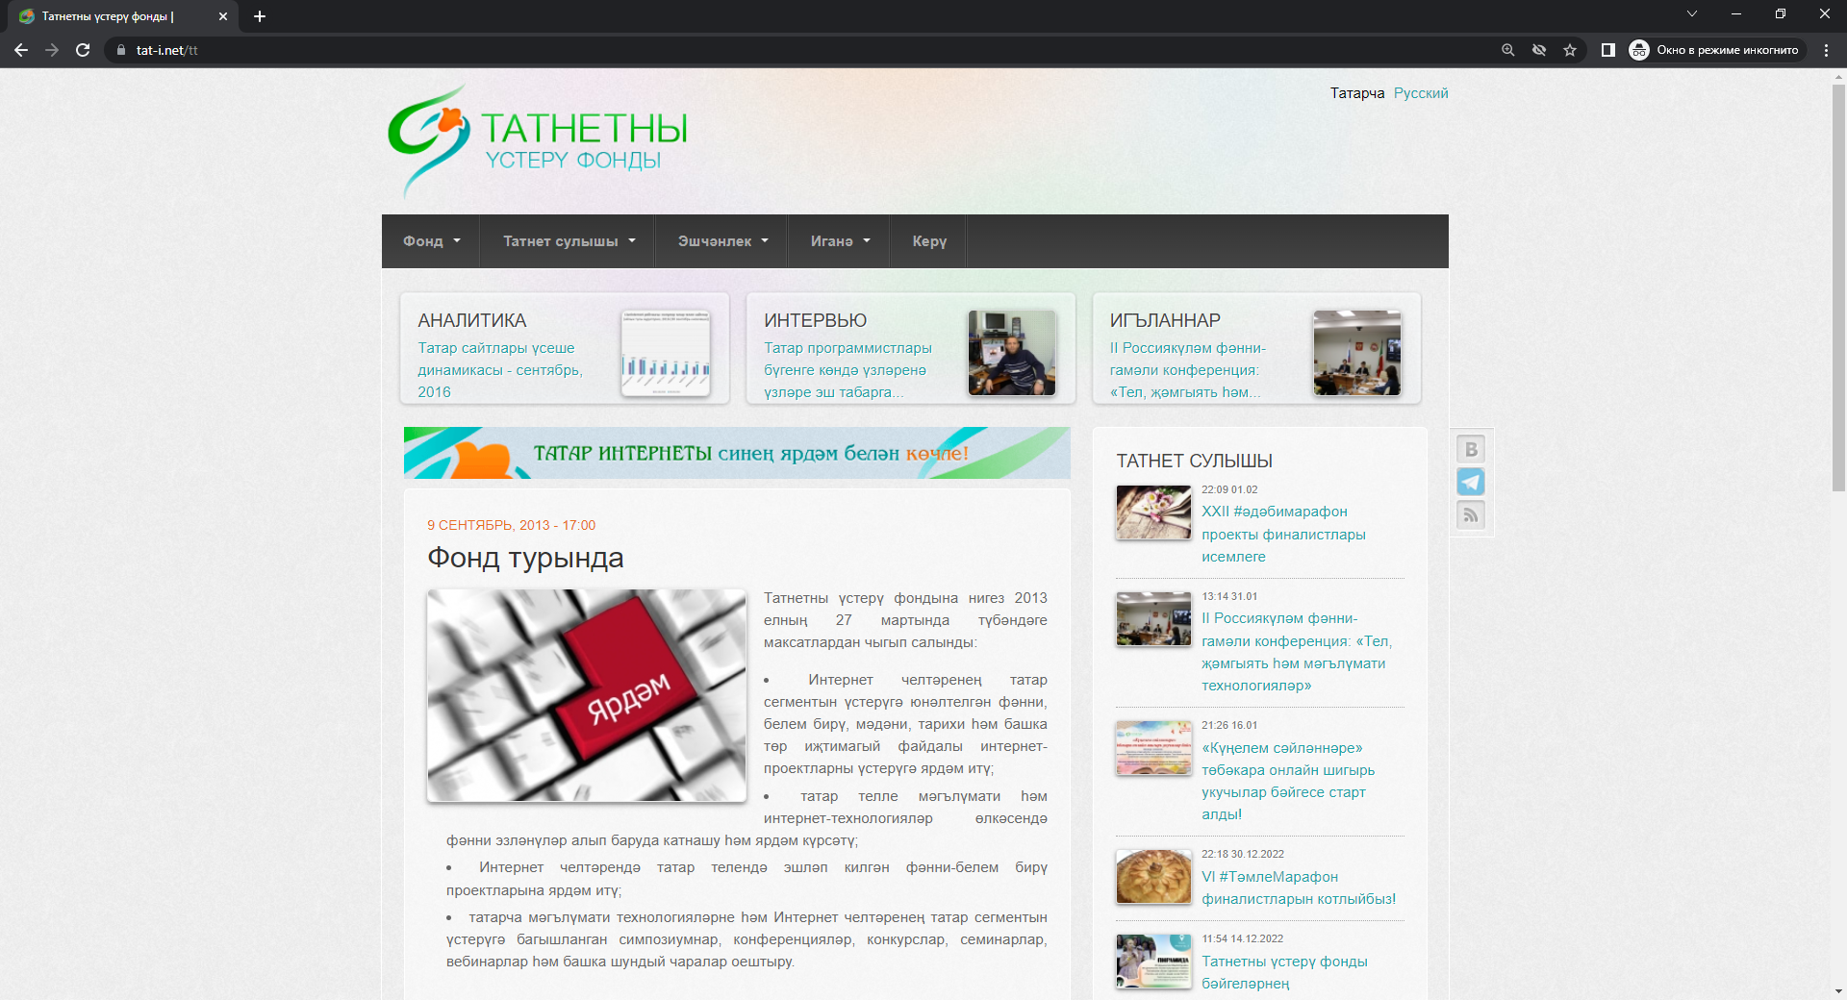

Slide 21
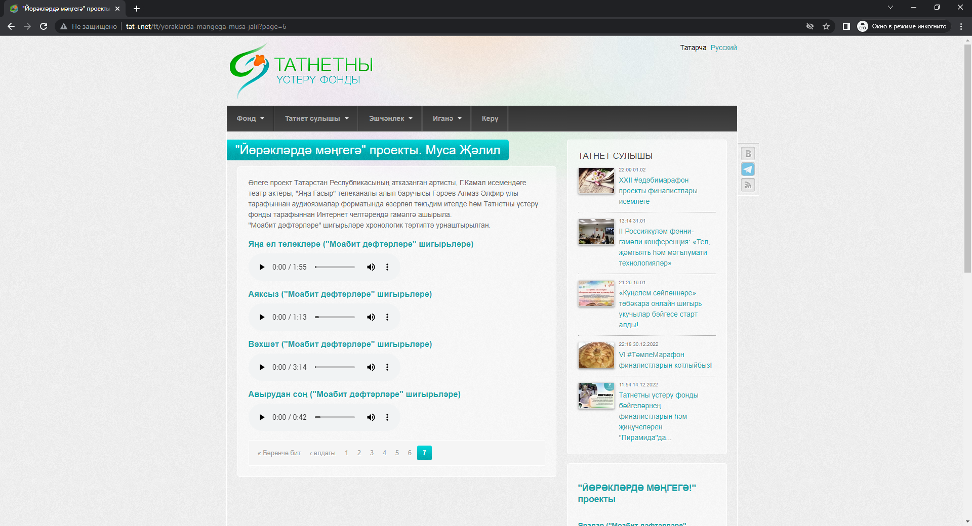

Slide 22
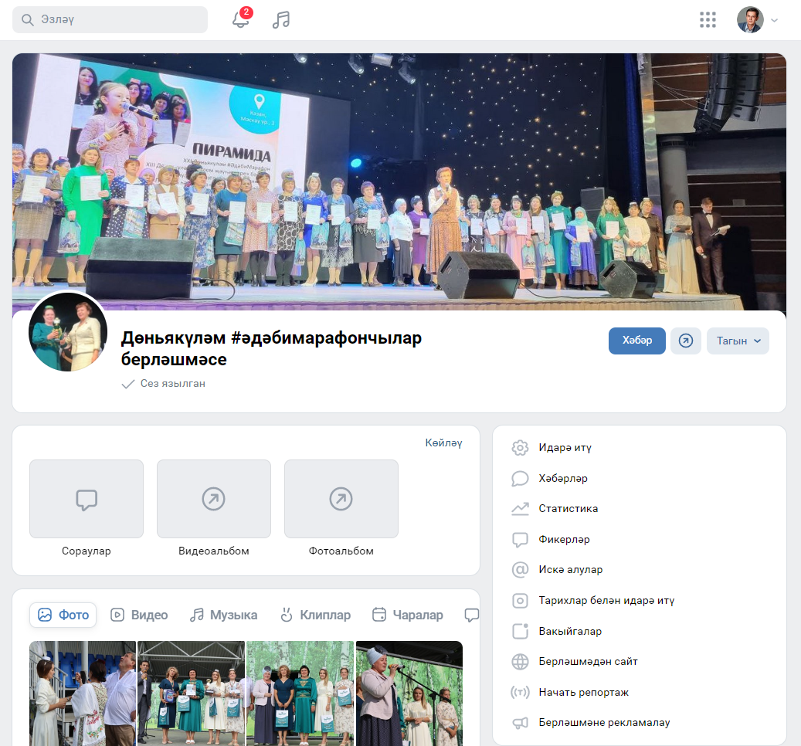
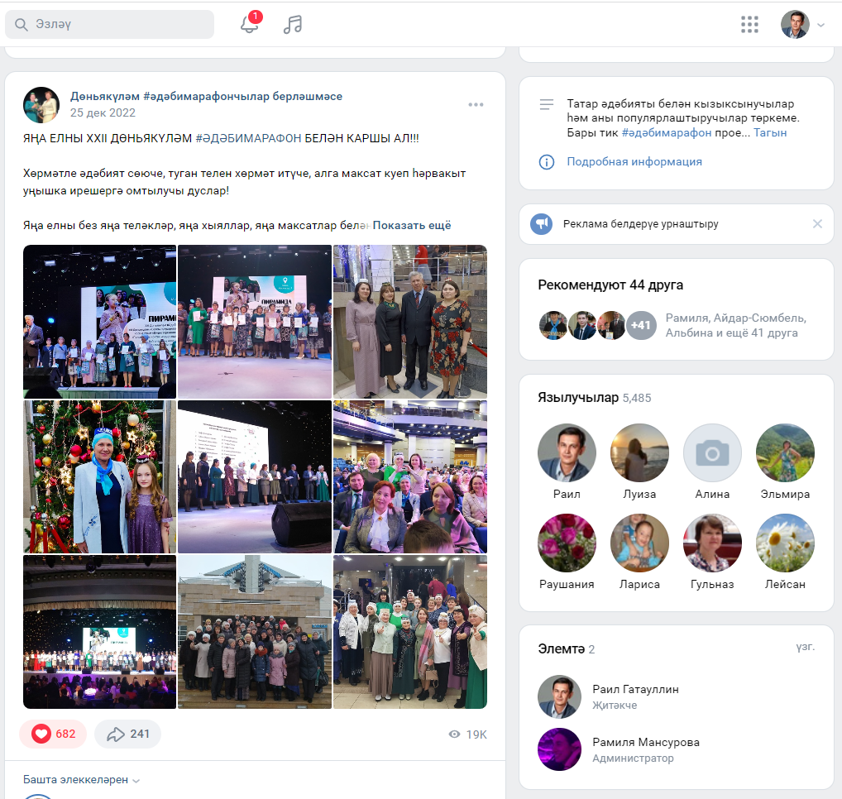

Slide 23
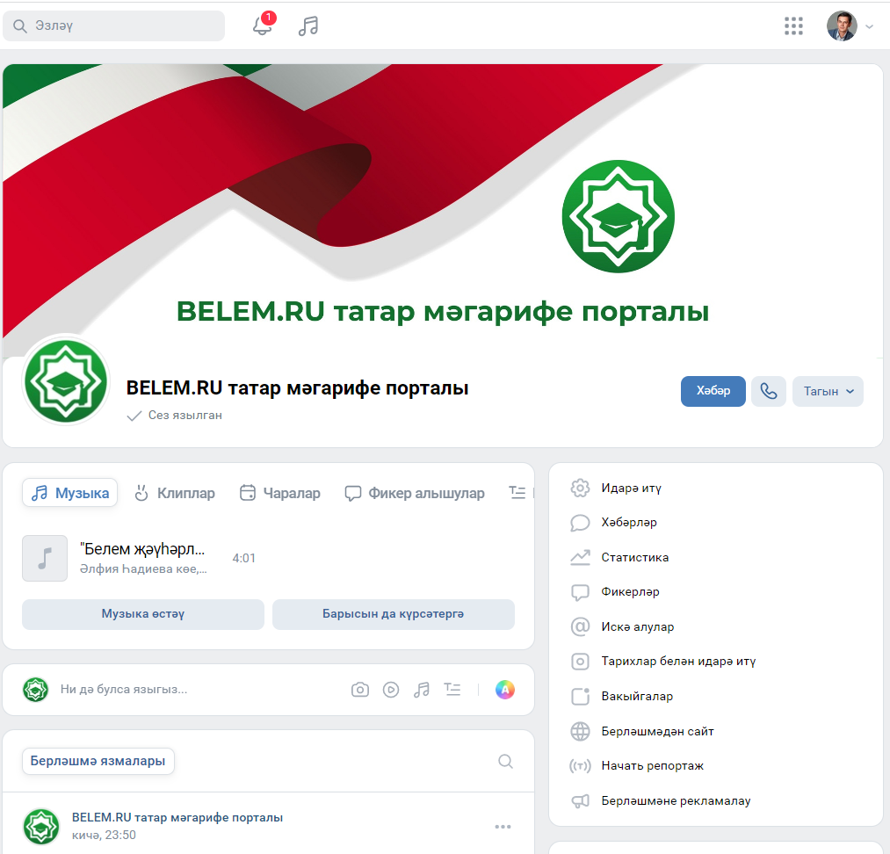
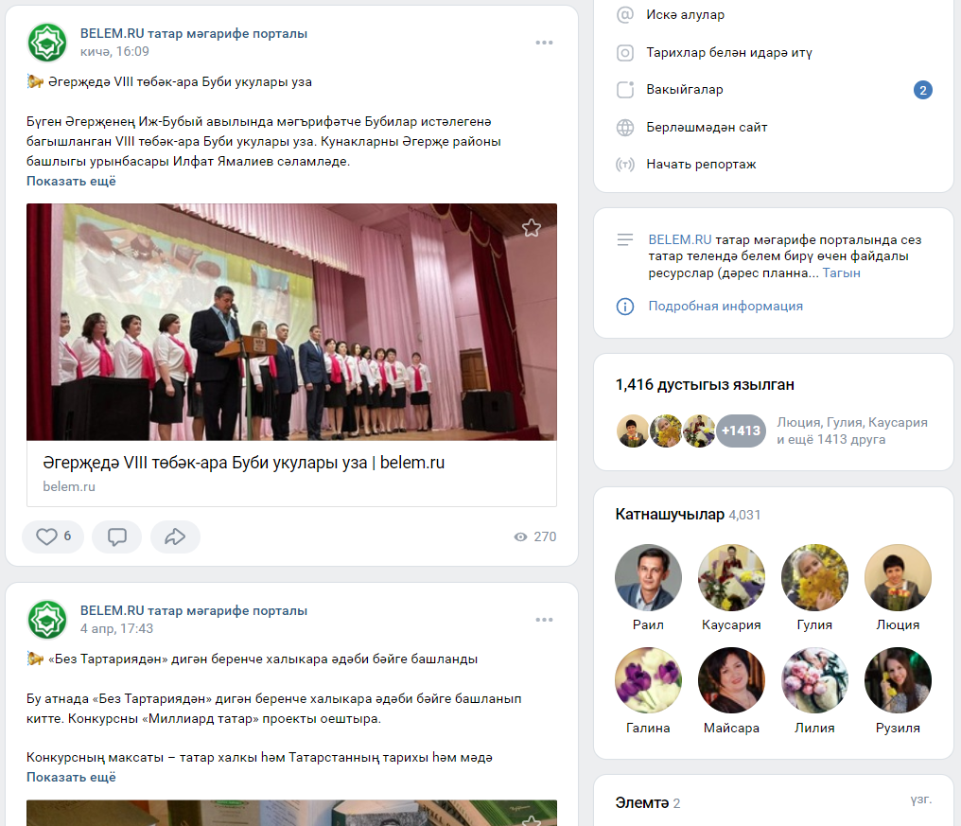

Slide 24
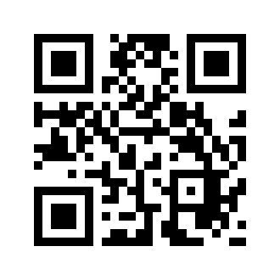
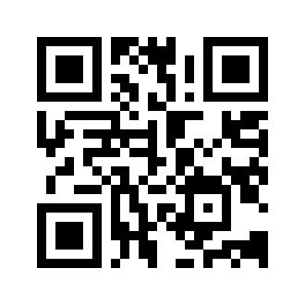
Файдалы сылтамалар:
Telegram
Белем радиосы
Belem.ru татар мәгарифе порталы (belem.ru, vk.com/belem_ru);
Белем Академиясе (academy.belem.ru);
Белем радиосы (radio.belem.ru, vk.com/radio_belem);
Татнетны үстерү фонды (http://tat-i.net, vk.com/tatnet);
#ӘдәбиМарафон проекты (vk.com/adabimarathon)
Telegram
Әдәби марафон

Slide 25
Безнең белән элемтә:
Казан шәһәре, Каюм Насыри ур, 25, офис 312 Белем академиясе: 8(843)215-20-20, +7(987)215-20-20 Белем радиосы: 8(843)215-20-21, +7(987)215-20-21

